Slide 1
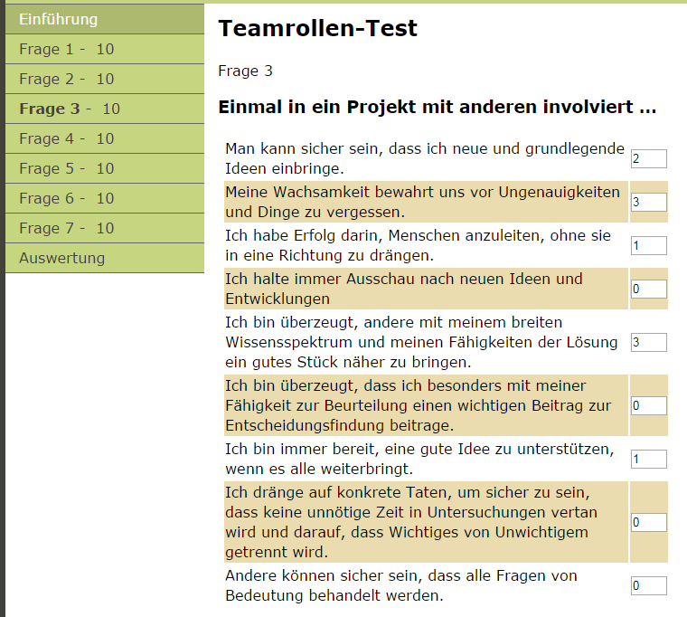
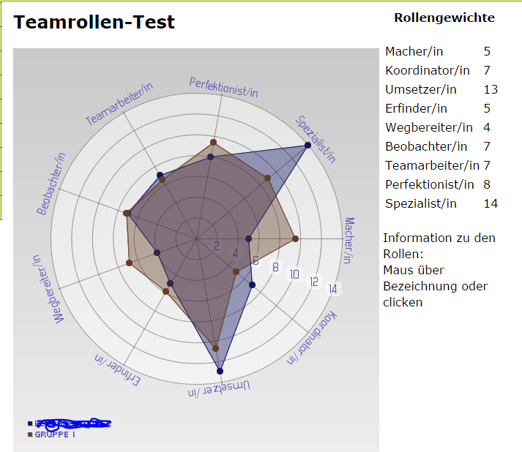
Teamrollen-Test
7 Fragenblöcke
Notes:
HS16 Studis haben ihre Resultate noch nicht gesehen -> am Schluss des Semesters nach Reflexion der Rollen in der Gruppe und erneutem Test

Slide 2
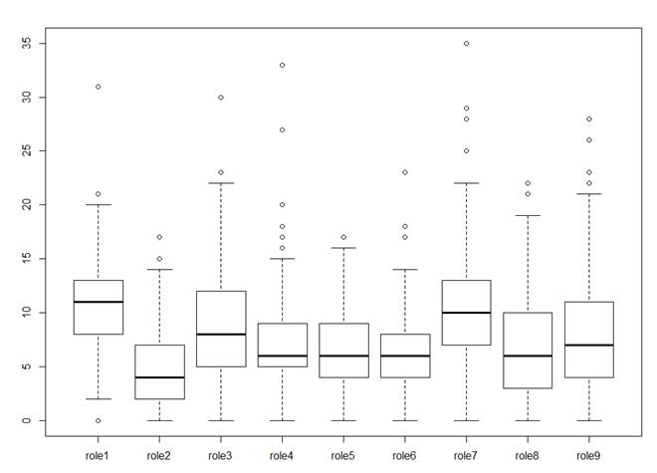
Verteilung der Rollenpunkte aus dem Test
151 Antworten
70 Punkte/Person
9 Rollen
24 6er/7er Gruppenaufteilung
Sprachen
m/w
Rollen
Notes:
Ihr habt 70 Punkte verteilt, das gibt pro Rolle im Schnitt etwas über 7 Punkte. Manche Rollen Sind da klar darunter einige darüber.

Slide 3
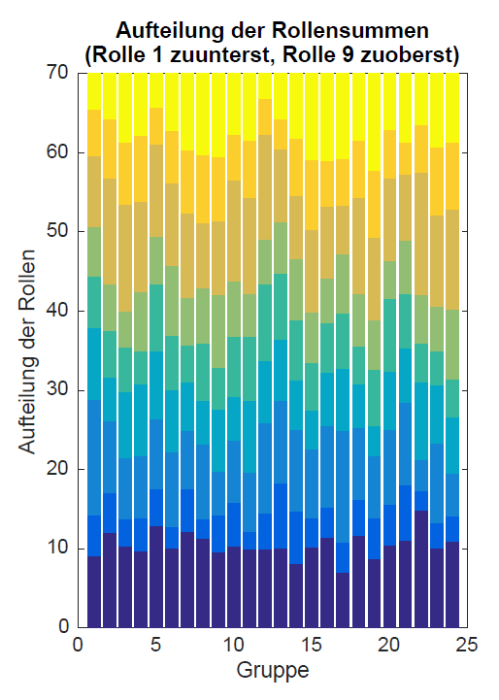
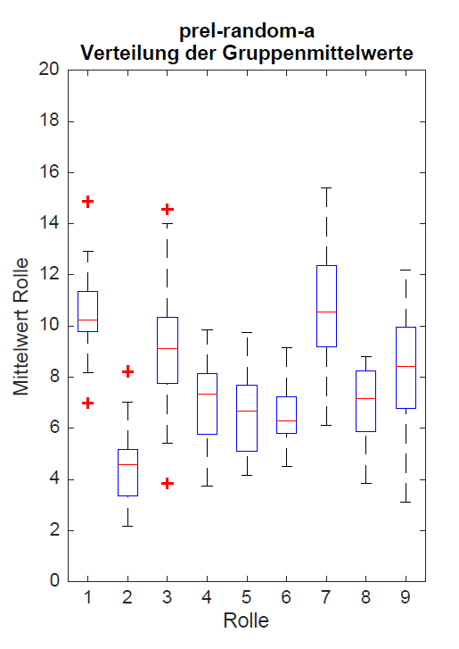
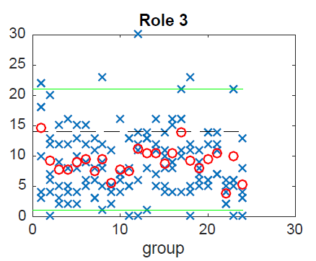
Zufällige Zuordnung
Gruppencharakter
Verteilung über Gruppen
Einzelausprägung
Notes:
Wenn wir euch zufällig in Gruppen aufteilen, ohne die Rollentests zu gewichten, dann entstehen sehr heterogene Gruppen. Das seht ihr im ersten Bild: Die Grösse der einzelnen Balken, also die Ausprägung einer Rolle in der gesamten Gruppe, ist sehr unterschiedlich. In der zweiten Gruppe ist das mit einem sogenannten Boxplot dargestellt: Im Rechteck liegen die 50% der Gruppen, innerhalb der Linie sind 95% der Gruppen, also 22. Im 3. Bild seht ihr, wie eine einzelne Rolle innerhalb einer Gruppe bei den Mitgliedern sehr unterschiedlich ausgeprägt sein kann. Auch die Mittelwerte der Gruppen, dargestellt durch die roten Kreise, sind sehr unterschiedlich zwischen den Gruppen.

Slide 4

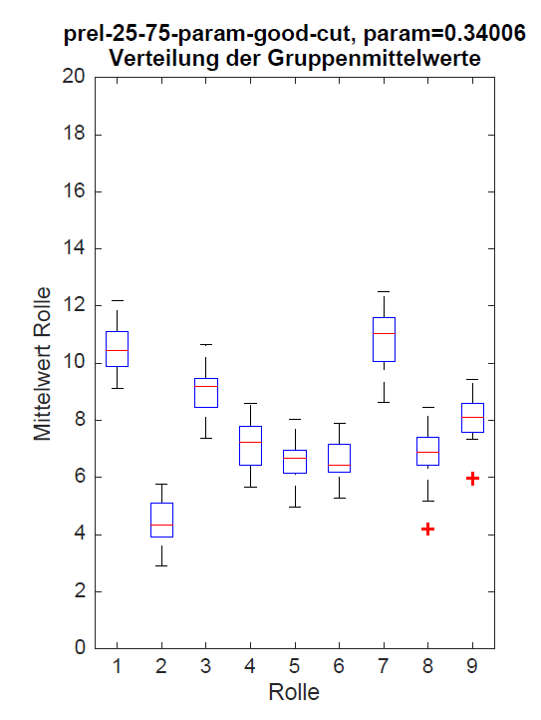
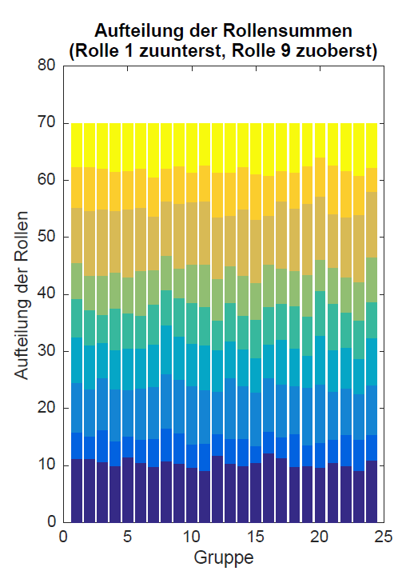
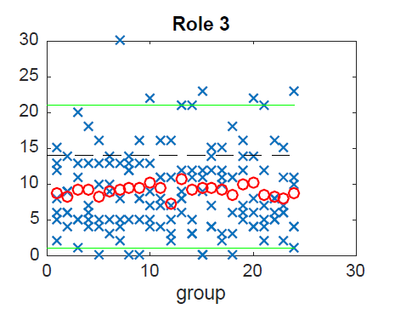
Optimierte Zuordnung
Notes:
Hier seht ihr das Resultat nach der Optimierung. Wir haben auf möglichst kleine Boxen in der 2. Abbildung optimiert. Die Randbedingung waren so gesetzt, dass in jeder Gruppe eine Person einen Wert im obersten Sechstel der jeweiligen Rolle hat. Das ist die schwarze Linie in der dritten Grafik: es gibt pro Gruppe nur ein Kreuz über dieser Linie. Zusätzlich haben wir für die Optimierung jeweils die obersten und untersten 5% der Werte für eine Rolle auf den jeweiligen 5% Wert gesetzt, also der 30er in der 3. Figur wurde zum Beispiel mit einem Wert von 21 in die Rechnung einbezogen.
Die Abweichungen zwischen den Gruppen für die einzelnen Rollen sind also gering. Und es gibt keine Gruppe, in der eine Rolle nicht oder mehrmals sehr stark ausgeprägt ist.

Slide 5
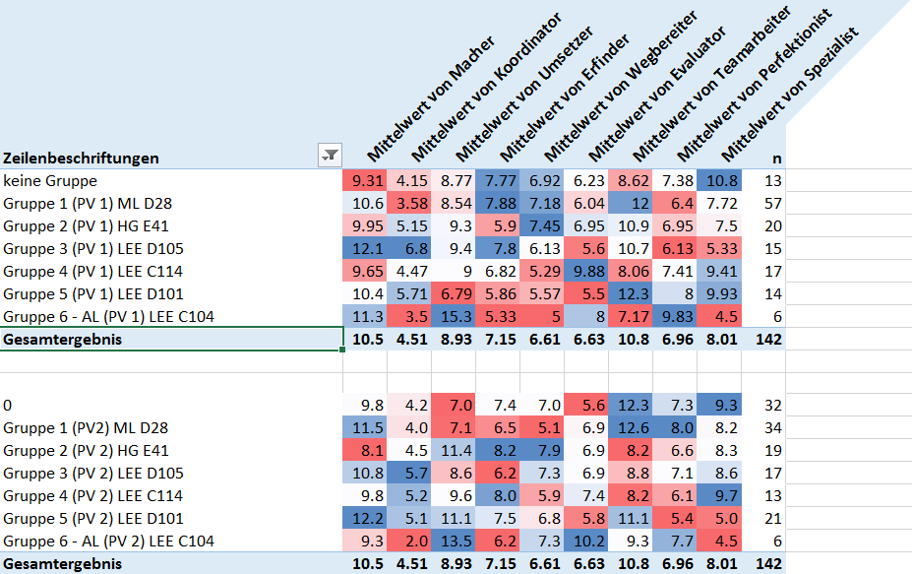
Welcher Typ in welcher Gruppe?
Notes:
«Bei den Advanced Learners halten sich die Studis nicht für Koordinatoren oder Spezialisten, dafür für gut in Umsetzung und Evaluation»
«Im E41 treffen sich Studis mit unterdurchschnittlichen Werten für ‘Macher’ und in der zweiten PV nimmt der Wert für ‘Teamarbeit’ stark ab (?)
«Die Teamarbeiter schreiben sich bei PV2 vermehrt nicht mehr in eine Übungsgruppe ein,

Slide 6
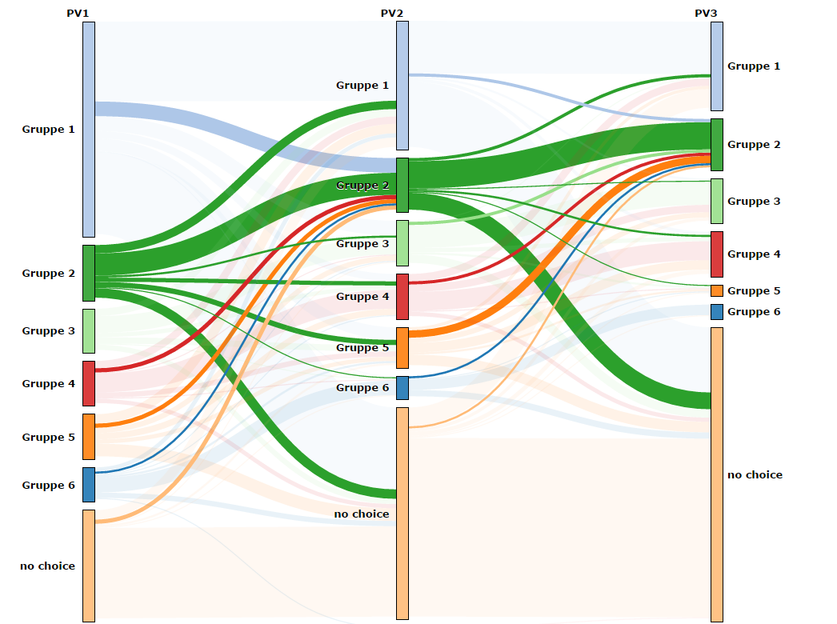
Gruppenauswahl PV Oekonomie (Bsp E41)
Hörsaal
E41
AL
Urs Brändle
Notes:
relativ grosse VerschiebungenKohorten sind noch nicht ganz konstant (Wahl PV noch nicht abgeschlossen)
Konnten sich alle Studis, welche wollten, wieder in der gleichen Gruppe eintragen?

